Slide 1







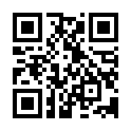
夏休み前
フードドライブ
統一キャンペーン
集中募集期間
6月10日～7月12日
（月） （金）
夏休みに入ると学校給食がなく、食べ物に困る子どもが増えることが予想されます。
そんな子どもたちや、物価高騰などで困っている方へ、食料を届けませんか。
ご家庭・企業に眠っている食品が、たくさんの笑顔につながります。
募集する食品
缶詰 レトルト食品 カップ麺 菓子類 米など
＊米は2022～23年度産
次の点にご注意ください
・ 賞味期限が１か月以上あるもの
・ 未開封のもの
・ 包装や外装が破損されていないもの
・ 日本語表記されているもの
・ 常温保存できるもの
（NPOホットライン信州は生鮮食品の受取も可能）
お問い合わせ
長野県社会福祉協議会
℡026-226-1882
お持ち込みいただく際は
お近くの市町村社協へ
お願いします。
～困っている方を応援するため、関係団体が連携して統一キャンペーンを実施します～
長野県・長野県フードバンク活動団体連絡会
長野県 長野県社会福祉協議会 市町村社会福祉協議会 長野県労働者福祉協議会
信濃福祉 長野市社会事業協会 フードバンク信州 NPOホットライン信州
キャンペーン
専用ページ

Slide 2


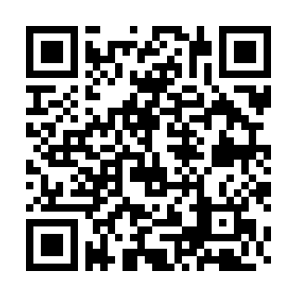
個人・企業の皆様
どなたでもご寄付いただけます
集まった
食品の流れ
寄付
フードバンク活動団体等
食料の提供
支援が必要な方・こども支援団体へ
＊生活に困っている方、ひとり親、介護中の家庭 など
＊信州こどもカフェ等子どもの居場所
食品の
受付場所
常設受付会場
※詳細についてはホームページをご覧ください。
※大量に寄付いただける場合は事前に連絡をお願いします。
機関・団体名称 | 受付拠点
長野県社会福祉協議会 | お住いの市町村社会福祉協議会
長野県 | 長野県庁、合同庁舎
長野県労働者福祉協議会 | 地区労働者福祉協議会
認定特定非営利活動法人 フードバンク信州 | 東北信地域 ： 長野市フードバンク信州本部 中信地域 ： 松本市ワーカーズコープ松本事業所 南信地域 ： 飯田市ほほえみのゆめプロジェクト
特定非営利活動法人 NPOホットライン信州 (信州こども食堂ネットワーク) | 飯山市(照里) 中野市(西条) 長野市(篠ノ井、三本柳、上駒沢) 上田市(長瀬) 塩尻市(片丘) 松本市(寿北) 岡谷市(長地) 箕輪町（三日町） ※一部拠点は生鮮食品の受け取りも可能です
受付拠点詳細

